Slide 1
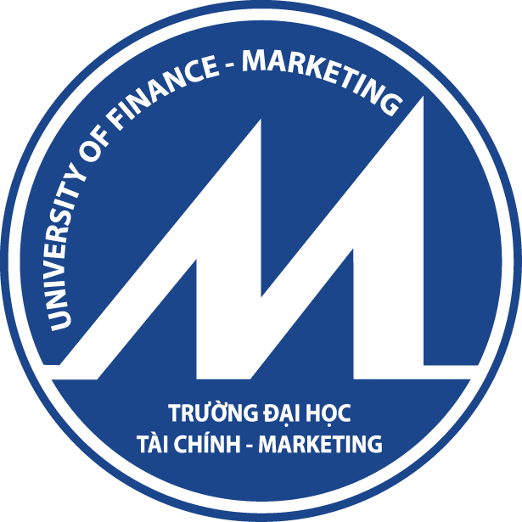
TRƯỜNG ĐẠI HỌC TÀI CHÍNH MARKETING Nhóm 1 – 12DPF -Tài chính công
THỊ TRƯỜNG
CHỨNG KHOÁN

Slide 2
Danh sách nhóm 1 :
1. Trần Thị Cherry
2. Lê Thị Hà Phương
3. Trịnh Văn Duy
4. Nguyễn Quốc Dũng
5. Vũ Hiếu
6. Nguyễn Phạm Ny Ny
7. Nguyễn Đăng Quang
8. Trần Thị Thanh Nhàn
9. Nguyễn Thị Thu Thay
10. Bùi Thị Ngọc Tươi

Slide 3
THỊ
Click để bắt đầu
TRƯỜNG
KHOÁN
CHỨNG
OTC

Slide 4
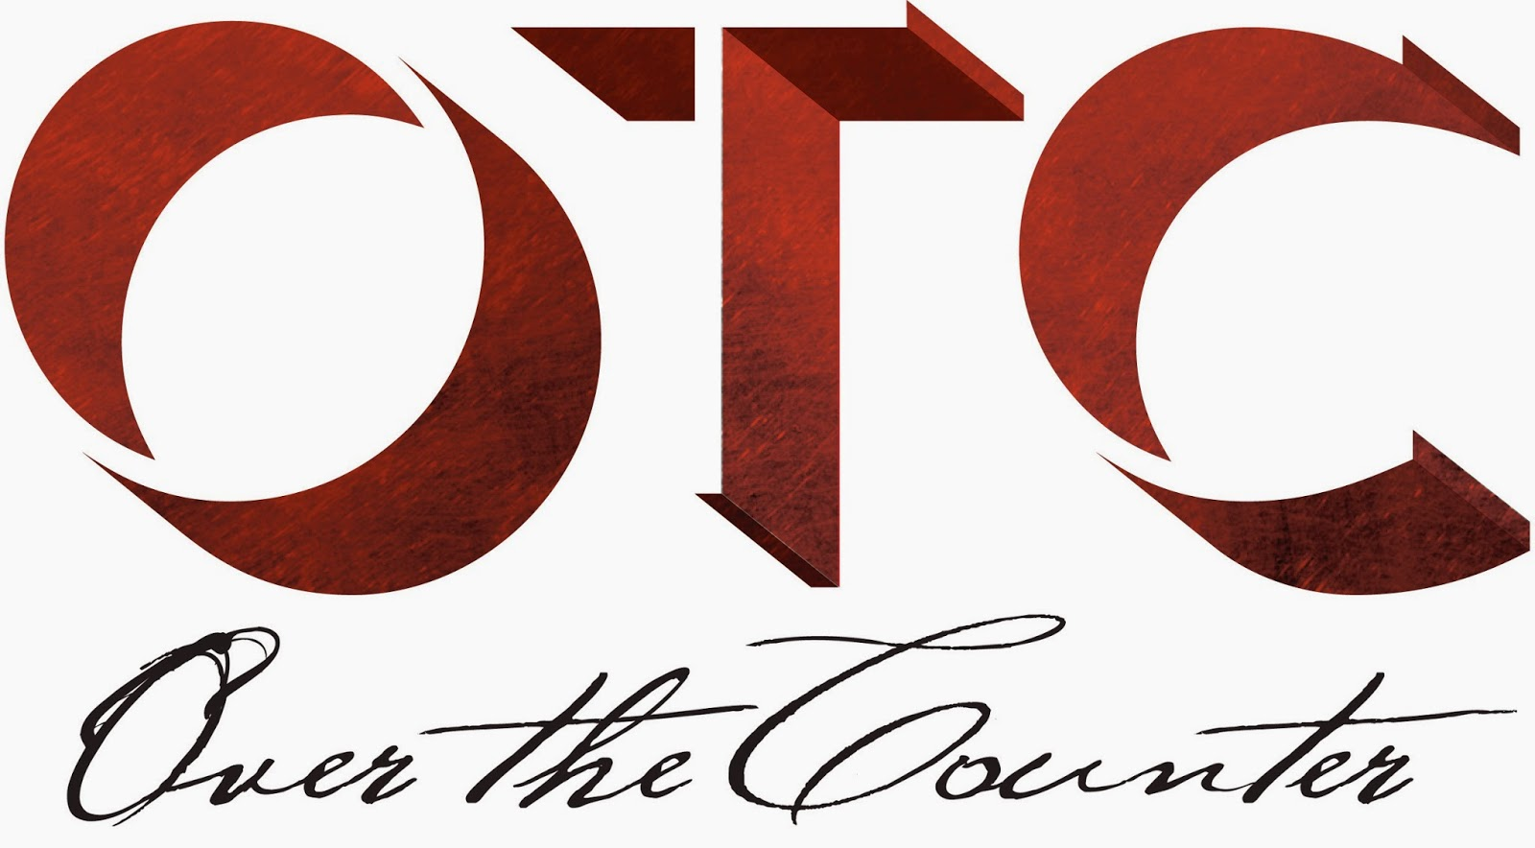
Thị trường OTC hay còn gọi là thị trường phi tập trung được viết tắt theo cụm từ tiếng Anh là “Over the Counter”, là thị trường trao đổi mua bán chứng khoán như sàn giao dịch chứng khoán nhưng chỉ khác điều là những chứng khoán không niêm yết và không tập trung vào 1 địa điểm giao địch như thị trường sàn giao dịch, mà dựa vào một hệ thống vận hành theo cơ chế chào giá cạnh tranh và thương lượng thông qua sự trợ giúp của các phương tiện thông tin
I.THỊ TRƯỜNG CHỨNG KHOÁN OTC LÀ GÌ?
1.Khái niệm

Slide 5
2.Một số đặc trưng cơ bản
Nhà đầu tư và tổ chức của các nhà đầu tư
Việc tham gia thị trường OTC rất đơn giản. Tuy nhiên, hoạt động của các nhà đầu tư trên thị trường không phải là độc lập, mà thường lập thành các nhóm, hội, diễn đàn để trao đổi thông tin với nhau.
Hàng hoá của thị trường
Là các loại cổ phiếu của các doanh nghiệp cổ phần, có triển vọng phát triển, chuẩn bị niêm yết trên thị trường giao dịch tập trung hoặc có những lợi thế thương mại riêng biệt.

Slide 6
3.Thu thập thông tin:
Để mua chứng khoán trên thị trường OTC, Nhà Đầu Tư thường tìm kiếm thông tin từ các nguồn như:
Thông tin từ các báo cáo tài chính
Thu thập thông tin qua các cơ quan chức năng
Thu thập thông tin từ các phương tiện thông tin đại chúng
Thu thập thông tin từ các nguồn khác

Slide 7
Quy trình môi giới trên thị trường phi tập trung
của các nhà môi giới :
Lưu giữ các hồ sơ và giấy tờ có liên quan
Bước 6
Thanh toán các khoản phí môi giới dịch vụ, hoàn trả tiền đặt cọc nếu vi phạm hợp đồng
Bước 5
Chuyển nhượng chứng khoán
Bước 4
Thương lượng để so khớp các lệnh mua bán
Bước 3
Kí các hợp đồng mua bán với khách hàng
Bước 2
Bước 1
Tìm kiếm khách hàng và thu thập thông tin

Slide 8
4. Cách thức mua bán, giao dịch
Sử dụng dịch vụ môi giới của các công ty chứng khoán
Qua những lời chào bán hoặc mua trên mạng và người quen
Qua những broker hành nghề tự do
Giao dịch thông qua chính công ty phát hành chứng khoán các bên đang mua/bán

Slide 9
5. Phân loại cổ phiếu OTC
Cổ phiếu trực tiếp
Cổ phiếu ủy thác
Cổ phiếu ưu đãi

Slide 10
6. Vai trò của thị trường OTC
Hỗ trợ và thúc đẩy thị trường chứng khoán tập trung phát triển
Hạn chế, thu hẹp thị trường tự do, góp phần đảm bảo sự ổn định và lành mạnh của thị trường chứng khoán
Tạo môi trường đầu tư linh hoạt, thuận lợi cho các nhà đầu tư
Tạo thị trường cho các chứng khoán của các công ty vừa và nhỏ, các chứng khoán chưa đủ điều kiện niêm yết

Slide 11
CHỨNG KHOÁN OTC
NHỮNG RỦI RO
TRÊN THỊ TRƯỜNG
LÀ GÌ ?

Slide 12
7.1. Những rủi ro
7. Rủi ro trên thị trường chứng khoán OTC
1. Tranh chấp hay thiệt hại về quyền mua cổ phiếu mới tăng vốn
2. Tranh chấp hay thiệt hại về cổ tức
3. Rủi ro trong mua bán cổ phiếu chưa được chuyển nhượng
4. Rủi ro trong mua bán cổ phiếu ở thời điểm phát hành
5. Rủi ro trong mua bán cổ phiếu khi biến động giá
6. Rủi ro trong giao dịch nhận chuyển nhượng quyền mua
7. Rủi ro vể mặt thông tin.
8. Rủi ro do tính thanh khoản thấp

Slide 13
1. Tranh chấp hay thiệt hại về quyền mua cổ phiếu mới tăng vốn

Slide 14
2. Tranh chấp hay thiệt hại về cổ tức

Slide 15
3. Rủi ro trong mua bán cổ phiếu chưa được chuyển nhượng

Slide 16
4. Rủi ro trong mua bán cổ phiếu ở thời điểm phát hành

Slide 17
5. Rủi ro trong mua bán cổ phiếu khi biến động giá

Slide 18
6. Rủi ro trong giao dịch nhận chuyển nhượng quyền mua

Slide 19
7. Rủi ro vể mặt thông tin

Slide 20
8. Rủi ro do tính thanh khoản thấp

Slide 21
7.2. Biện pháp khắc phục rủi ro:
a) Cẩn thận trong việc mua bán, chuyển nhượng
Phương thức giao dịch an toàn nhất vẫn là thông qua các nhà môi giới chứng khoán của các công ty chứng khoán, không chỉ hạn chế được rủi ro mà còn tránh những trường hợp lừa đảo.
b) Nắm bắt rõ các thông tin
Nhà đầu tư nên cân nhắc thật kỹ trước khi quyết định đầu tư, tránh trường hợp đổ tiền vào mua một loại cổ phiếu mà mình chỉ biết thông qua những lời rỉ tai

Slide 22
8. Một số thị trường OTC trên thế giới
Thị trường OTC Mỹ
Thị trường OTC
Hàn Quốc
Thị trường OTC Malaysia

Slide 23
THỊ
TRƯỜNG
Ở
OTC
VIỆT NAM

Slide 24
II. Thị trường OTC Việt Nam
1. Giới thiệu
Theo ông Bùi Nguyên Hoàn, Trưởng đại diện Ủy ban Chứng khoán Nhà nước tại Tp.HCM, Việt Nam chưa có OTC đúng nghĩa. Các hoạt động giao dịch của những cổ phiếu trên thị trường giao dịch chứng khoán chưa đủ điều kiện niêm yết lên sàn lâu nay mà mọi người thường gọi là cổ phiếu OTC thực chất mới chỉ là các hoạt động của hình thức thị trường giao dịch tự do, nơi mua bán cổ phiếu dưới hình thức trao tay, gọi theo tên quốc tế là thị trường xám ( grey market ).

Slide 25
2. Nguyên nhân:
Thao túng giá, không có biên độ giá, giá bị thổi phồng lớn hơn giá trị thực của CP nhiều lần,nằm ngoài tầm kiểm soát của cơ quan quản lí.
Tung tin đồn sai lệch, mua bán nội gián kiếm lời, kinh doanh chứng khoán trốn thuế…
Các công ty cổ phần phát hành cổ phiếu vô tội vạ ra công chúng, phát hành CP giả,..
Những hoạt động chuyển nhượng diễn ra một cách tự phát và hoàn toàn bị thả nổi, chủ yếu qua cò nên tiềm ẩn nhiều rủi ro đối với nhà đầu tư.
Giao dịch chứng khoán tự phát theo kiểu trao tay, không được lưu kí không được thanh toán tập trung, không theo 1 khung pháp lí nào, không có các cơ quan chức năng theo dõi, kiểm tra, chế tài.

Slide 26
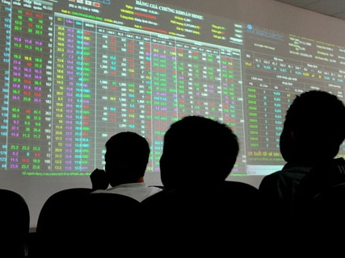
Đối với nhà đầu tư :
Việc thu thập thông tin về doanh nghiệp còn gặp nhiều khó khăn, nguồn thông tin còn rời rạc và tính chính xác là chưa cao.
Khả năng phân tích thông tin của các nhà đầu tư Việt Nam là còn hạn chế, theo tâm lí bầy đàn, dễ bị thao túng.
Tiến hành giao dịch tại các tụ điểm như quán cà phê, quán internet, qua các trang web như sanotc.com, otc24h.com…, qua hệ thống cò mồi hành nghề tự do

Slide 27
3. Giải pháp – thị trường UPCOM
3.1. Chuẩn bị :
Ngày 20/11/2008 Bộ Tài chính đã ban hành quyết định 108/2008/QĐ-BTC quy định về Quy chế tổ chức và quản lý giao dịch chứng khoán công ty đại chúng chưa niêm yết tại TTGDCK Hà Nội (Upcom trực thuộc HASTC) với định hướng là thu hẹp thị trường tự do, trở thành sàn giao dịch OTC, có tổ chức hiện đại đầu tiên ở Việt Nam
Ngày 23/6/2009, BTC đã ban hành Thông tư sửa đổi bổ sung quy chế trên. Theo đó cho phép thành viên có đăng kí nghiệp vụ tự doanh đc phép mua và bán cùng một loại CP trong một ngày giao dịch nhằm thực hiện vai trò người tạo lập tị trường. Chỉ số CK của sàn Upcom sẽ là Upcom – Index, có cách tính giống như HNX- Index theo giá đóng cửa cuối ngày

Slide 28
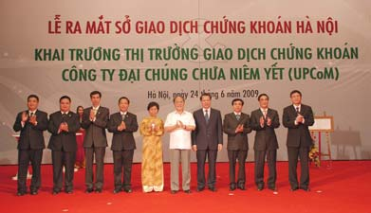
3.2. Ra đời
Ngày 24/6/2009 sàn Upcom chính thức đi vào giao dịch ngày đầu tiên sau thời gian dài chờ đợi của giới đầu tư

Slide 29
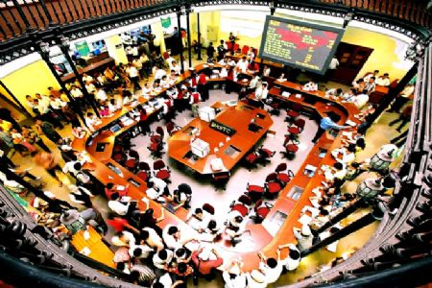
3.3. Hoạt động

Slide 30
4. Hướng dẫn giao dịch UPCOM

Slide 31
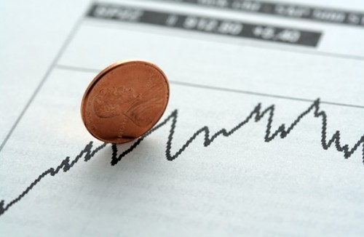
Với nhà nước và cơ quan quản lý
Với nhà đầu tư
Với các doanh nghiệp
5. Ưu nhược điểm:
5.1. Ưu điểm:

Slide 32
Với nhà nước và cơ quan quản lý
Thu hẹp thị trường tự do, mở rộng thị trường chính thức: các công ty khi lên sàn Upcom thì các chứng khoán được giao dịch chính thức, giảm dần giao dịch chứng khoán ở chợ đen.
Tạo điều kiện dễ dàng hơn cho việc quản lý: với việc các công ty đại chúng đều phải lưu ký tại TTLKCK nhà đầu tư giao dịch thông qua tài khoản mở tại CTCK, kết quả các giao dịch báo cáo về HNX để xác nhận thanh toán qua trung tâm lưu ký, nắm bắt được thông tin và có thể quản lý tốt hơn.
Tăng thêm nguồn thu từ thuế.
Tăng tính thanh khoản của TT :
CP của các CTDC tham gia thị trường UPCOM,
được công chúng biết đến nhiều hơn, tăng
giao dịch, tăng tính thanh khoản.

Slide 33
Với nhà đầu tư
Tiết kiệm thời gian chi phí.
Tìm kiếm được thông tin minh bạch và dễ dàng: ở trong thị trường tự do, các thông tin thường thiếu chính xác, nhưng ở UPCOM các công ty phải thường xuyên báo cáo tình hình sức khỏe của doanh nghiệp, công khai thông tin một cách rõ ràng minh bạch.
Được ký quỹ để mua chứng khoán: khi đặt lệnh mua chứng khoán nhà đầu tư thực hiện ký quỹ tiền giao dịch theo mức thỏa thuận với thành viên và phải đảm bảo khả năng thanh toán giao dịch đúng thời hạn quy định – đây là hình thức không cần đủ 100% tiền mà vẫn mua được chứng khoán.
Giảm thiểu được rủi ro: khi thông tin minh bạch, rõ ràng thị trường có tính lỏng cao thì nhà đầu tư sẽ đỡ rủi ro hơn
Tính thanh khoản cao.
Nhà đầu tư có thể giao dịch từ xa

Slide 34
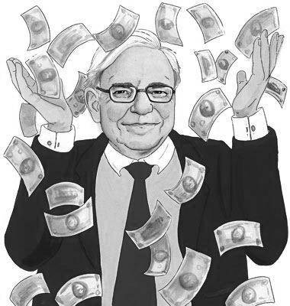
Với các doanh nghiệp
Nâng cao khả năng huy động vốn của DN: khi thông tin và giá minh bạch giao dịch là xác thực, uy tín tăng, tiếp cận được các nguồn vốn dài hạn, hoặc các ngân hàng tin tưởng có thể cho doanh nghiệp vay tiền.
Các DN không đủ điều kiện niêm yết có thể phát hành chứng khoán CK đến công chúng.
Là bước đệm cho các DN có ý định chuyển lên niêm yết trên sàn niêm yết: làm quen với việc công bố thông tin rõ rang, minh bạch trên các phương tiện thông tin.
Tính minh bạch cho DN, quảng bá thương hiệu: tham gia thị trường Upcom nghĩa là doanh nghiệp đã gửi gắm cổ phiếu của mình vào một “sàn đấu” có đầy đủ khuôn khổ, quy định, giúp cổ phiếu thanh khoản tốt hơn, giá trị thương hiệu của DN được nâng cao hơn.
Thủ tục đăng ký nhanh chóng hơn sàn niêm yết.
Tạo điều kiện cho các công ty CK phát triển :
trong Upcom các công ty chứng khoán với vai trò
là nhà tạo lập thị trường, đồng thời
cũng là nhà đầu tư, nhà môi giới.

Slide 35
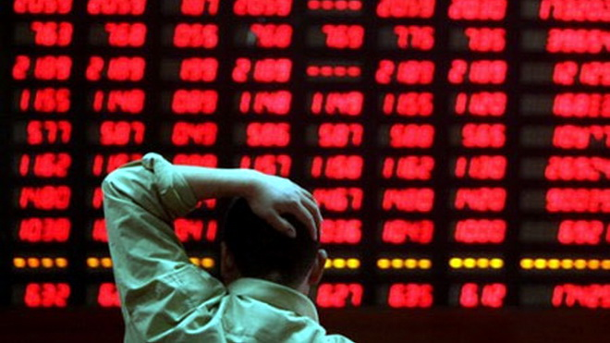
5.2. Nhược điểm
Hàng hóa đơn điệu, thanh khoản kém
Chưa được sự quan tâm của nhiều DN, NĐT
Thị trường thiếu sự tham gia của các cổ phiếu vua
Nhiều nhà đầu tư lâm vào tình trạng không thể mua được CP trên Upcom
Chưa tìm thấy vai trò của nhà tạo lập TT
Biên độ bị quản lý là 10% trong khi sàn HASTC là 7%, HOSE là 5% thị trường tự do không giới hạn về biên độ, giảm tính hấp dẫn của thị trường Upcom.
Chế tài xử phạt không hợp lý.

Slide 36
CẢM ƠN
CÔ VÀ CÁC BẠN
ĐÃ CHÚ Ý THEO DÕI !

